Slide 1
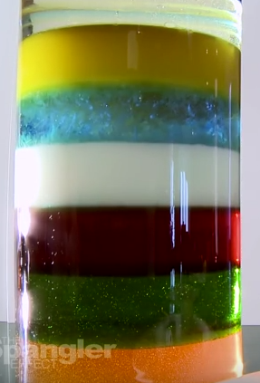
RECAPITULARE - DENSITATEA

Slide 2
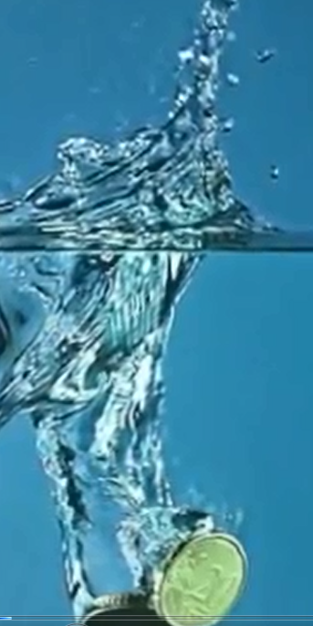
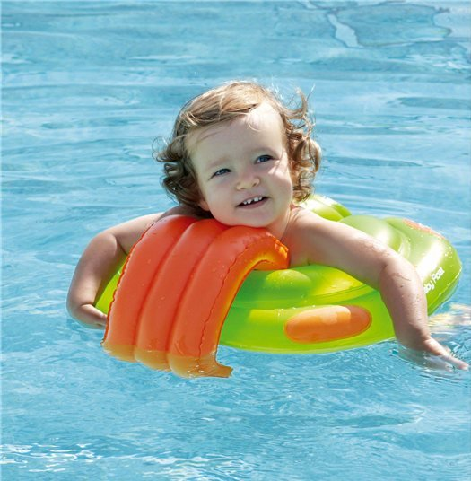
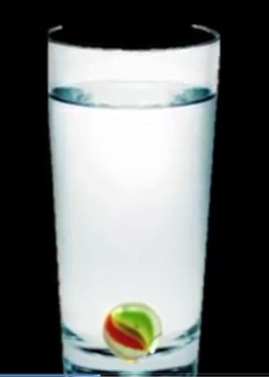
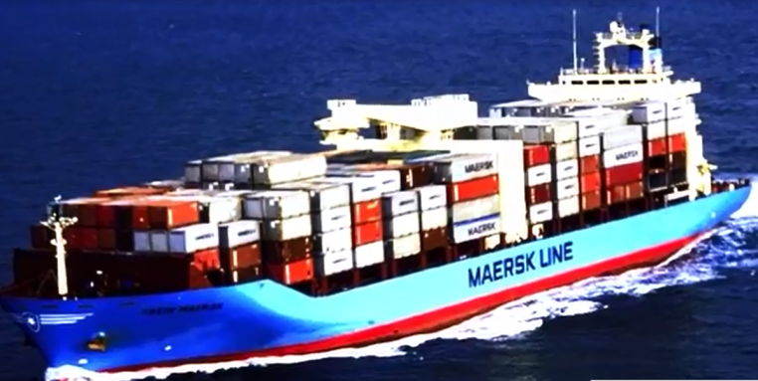
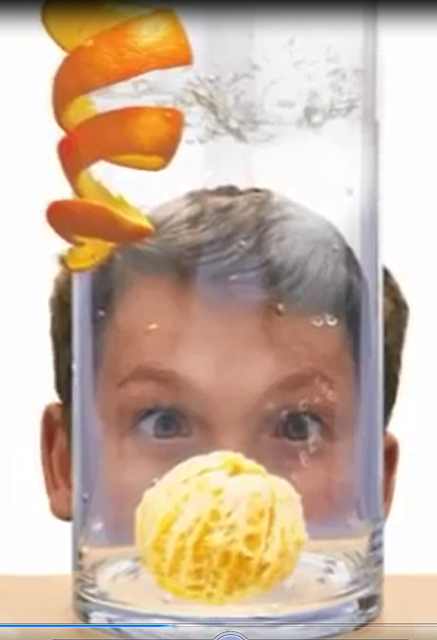
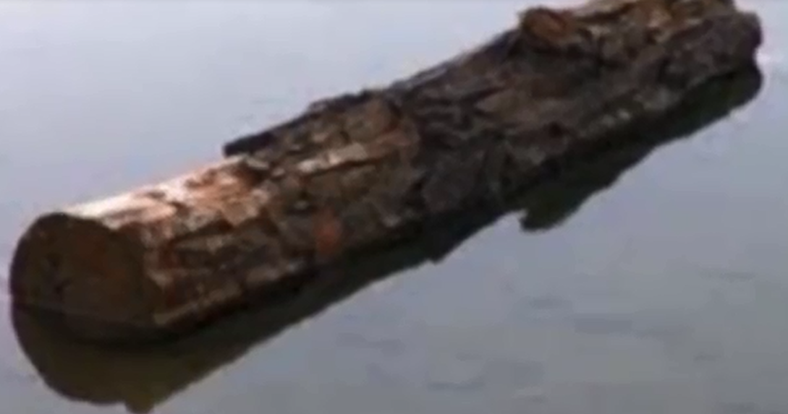
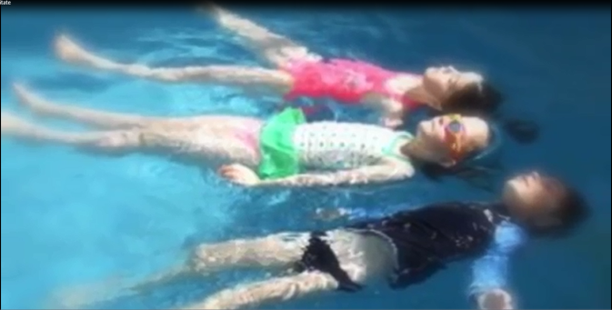
Când plutește un corp pe apă?
Dacă are o formă potrivită pentru plutire
-Dacă are aer înăuntrul său
! Dacă are densitatea mai mică decât a apei
NU CONTEAZĂ DACĂ E GREU SAU UȘOR, ADICĂ MASA LUI !

Slide 3
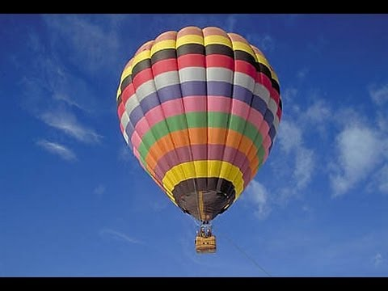
Dar în aer?
În interiorul baloanelor se află heliu sau aer cald, care au densitatea mai mică decât a aerului din atmosferă.

Slide 4
Ce inseamnă DENSITATE?
Dacă un corp are densitate mai mare decât un lichid, atunci se scufundă în lichid.
Dacă un corp are densitate mai mică decât un lichid, atunci plutește în lichid.
Mai puțin DES , DENS (PUȚINI ATOMI)
= densitate MICĂ
DES , DENS (MULȚI ATOMI)
=densitate MARE

Slide 5
Problemă
2 L de lapte cântăresc 2.06 kg. Care e densitatea laptelui?

Slide 6
Bibliografie
Youtube.com

